Slide 1
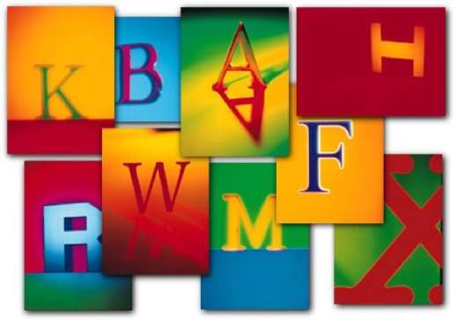
Língua Portuguesa Aplicada a TI
Profª Flavia Garcia
Senac Rio

Slide 2
Competências
Comunicar-se corretamente com clientes e parceiros.

Slide 3

Você sabia que a Língua Portuguesa é a quinta mais “falada” na Internet mundial e a terceira mais utilizada em redes sociais como o Facebook e Twitter, segundo dados divulgados em outubro de 2014 pela empresa de estatísticas Internet World Stats?
Aurélio Aplicativo e Eletrônico: o dicionário mais vendido do Brasil ajuda na compreensão e na aplicação das regras da Nova Ortografia da Língua Portuguesa.

Slide 4
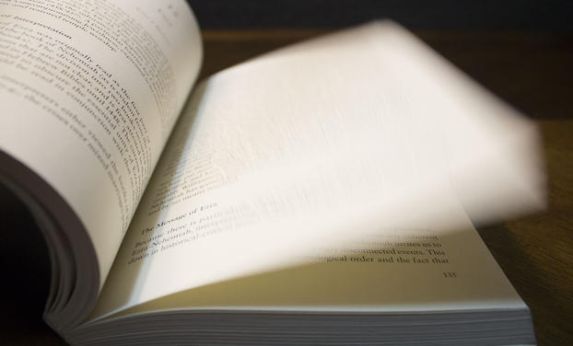
A maior aventura de um ser humano é viajar.
E a maior viagem que alguém pode empreender
É para dentro de si mesmo.
E o modo mais emocionante de realizá-la é ler um livro, pois o livro revela que a vida é o maior de todos os livros, Mas é pouco útil para quem, não souber ler nas entrelinhas
E descobrir o que as palavras não disseram.
Augusto Cury
Médico psiquiatra, professor e escritor brasileiro.
Autor da teoria da Inteligência Multifocal

Slide 6
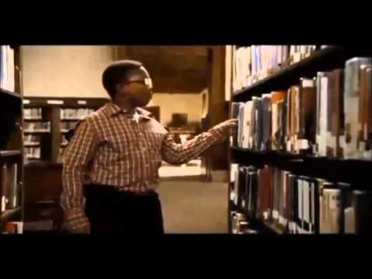
A importância da leitura para o desenvolvimento intelectual

Slide 7

Por que ler é importante? Vídeo

Slide 8
O livro traz a vantagem de a gente poder estar só e ao mesmo tempo acompanhado.
Mario Quintana
A leitura de todos os bons livros é uma conversação com as mais honestas pessoas dos séculos passados.
René Descartes
A leitura deve ser para o espírito como o alimento para o corpo, moderada, sã e de boa digestão."
Marquês de Maricá
Qual Ioga, qual nada! A melhor ginástica respiratória que existe é a leitura, em voz alta, dos Lusíadas.
Mario Quintana
A leitura é uma fonte inesgotável de prazer mas por incrível que pareça, a quase totalidade, não sente esta sede.
Carlos Drummond de Andrade
Meus filhos terão computadores, sim, mas antes terão livros. Sem livros, sem leitura, os nossos filhos serão incapazes de escrever - inclusive a sua própria história.
Bill Gates

Slide 9
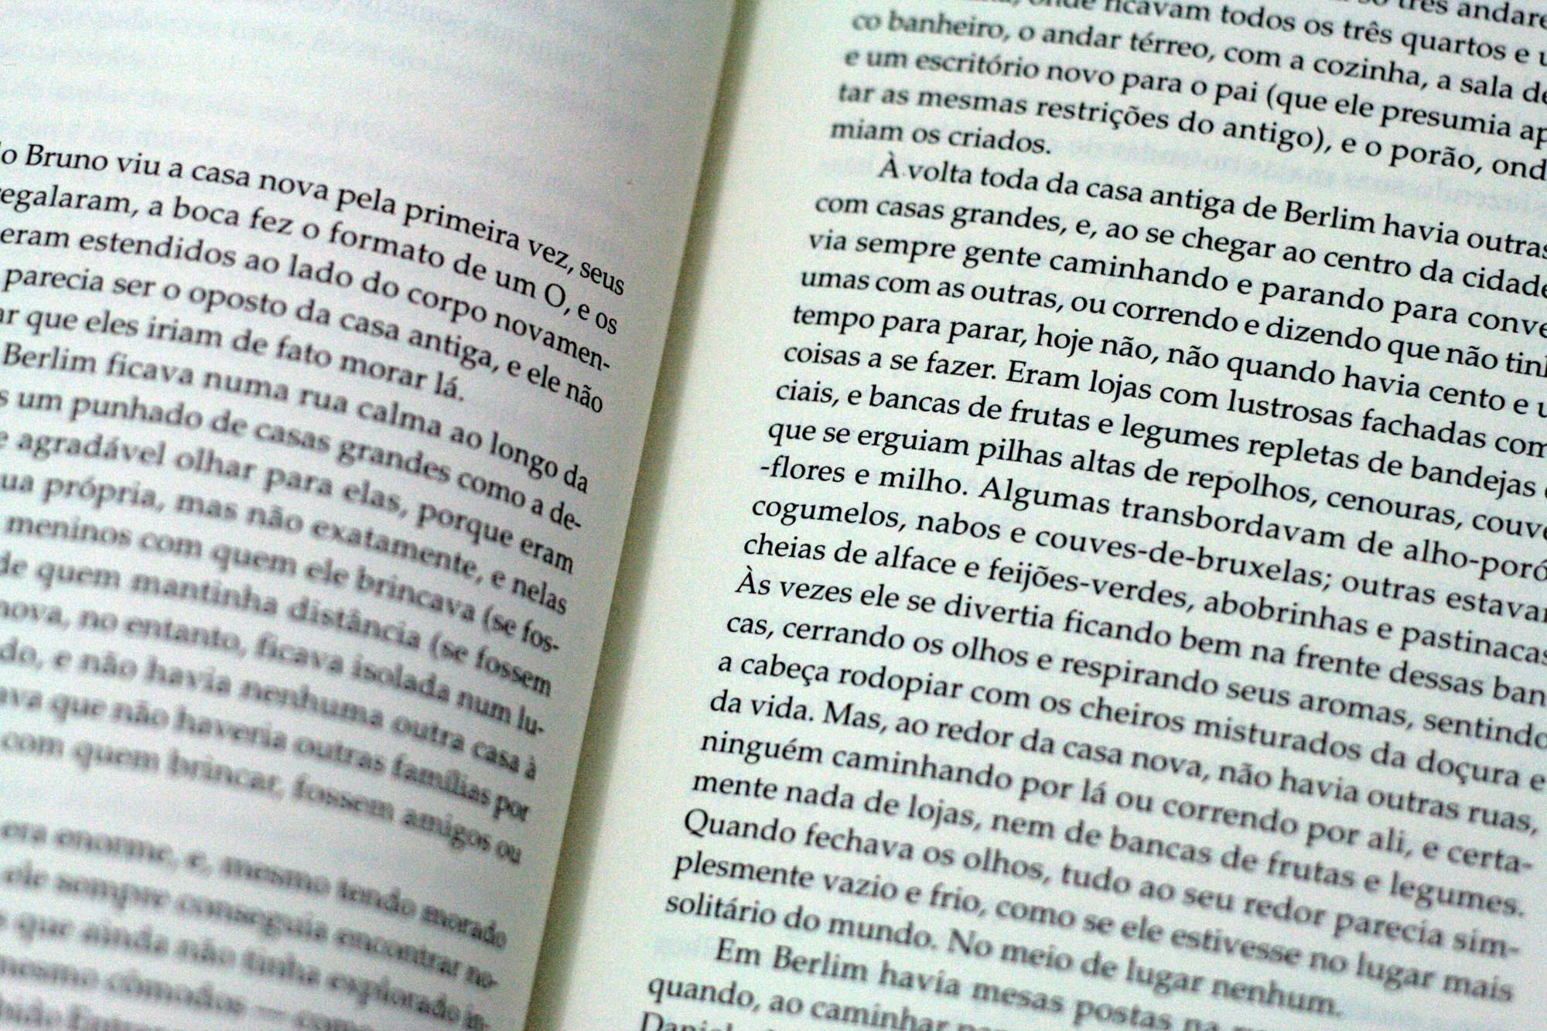
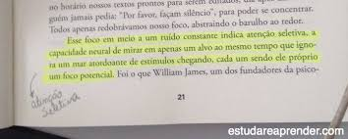

Slide 10
LEITURAS
Fruição
Estudo
Fruição é a ação de fruir, ou seja, de aproveitar ou usufruir de alguma coisa, situação, oportunidade e etc. O verbo fruir está relacionado com o ato de desfrutar ou ter prazer com algo.

Slide 11


FRUIÇÃO
ESTUDO

Slide 12
LEITURA DE ESTUDO
8 passos simples:
Definir
Percorrer
Ler
Reler
Memorizar
Simplificar
Pausar
Verbalizar

Slide 13
FICHAMENTO / HANDOUT
Como sugere o nome, fichamento é dispor algum conteúdo em fichas. No caso, criar anotações sobre textos ou livros em uma ficha, a fim de organizar informações sobre a obra. A ideia aqui é identificar obras diferentes, conhecer seu conteúdo, analisar o material, fixar os dados que contém, elaborar uma crítica e separar citações. Além disso, um bom fichamento pode ser o ponto de partida para resumos ou resenhas e dar suporte precioso em artigos, no TCC,no mestrado e doutorado, organizando os materiais que você terá que reunir para compor seu trabalho.

Slide 14
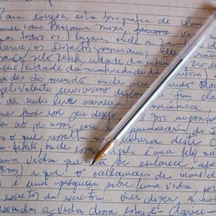
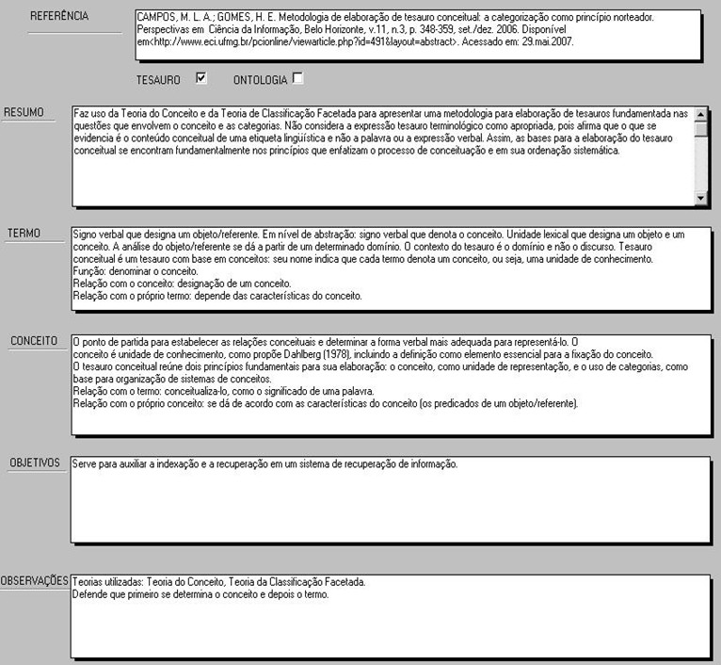
Exemplos de fichamentos

Slide 15
Obesidade Infantil
A minha criança tem excesso de peso?
O número de crianças obesas continua a crescer. Ao longo das duas últimas décadas, este número cresceu em mais de 50%, e o número de crianças “extremamente” obesas praticamente dobrou. Os médicos e profissionais de saúde determinam se uma criança é obesa medindo o peso e altura. Apesar das crianças registrarem menores problemas relacionados com o peso dos adultos, as crianças obesas têm um elevado risco de se tornarem adolescentes e adultos obesos. Por sua vez, os adultos com problemas de peso podem ter várias complicações de saúde, incluindo doenças coronárias, diabetes, problemas de coração, pressão arterial elevada e mesmo certas formas de cancro.
http://www.alimentacaosaudavel.org/Artigo-Obesidade-Infantil.html

Slide 16
Obesidade Infantil
A minha criança tem excesso de peso?
O número de crianças obesas continua a crescer. Ao longo das duas últimas décadas, este número cresceu em mais de 50%, e o número de crianças “extremamente” obesas praticamente dobrou. Os médicos e profissionais de saúde determinam se uma criança é obesa medindo o peso e altura. Apesar das crianças registrarem menores problemas relacionados com o peso dos adultos, as crianças obesas têm um elevado risco de se tornarem adolescentes e adultos obesos. Por sua vez, os adultos com problemas de peso podem ter várias complicações de saúde, incluindo doenças coronárias, diabetes, problemas de coração, pressão arterial elevada e mesmo certas formas de cancro.
http://www.alimentacaosaudavel.org/Artigo-Obesidade-Infantil.html
A minha criança tem excesso de peso?
Crescimento do número da obesidade infantil: 2 décadas 50%
Médicos e profissionais da saúde
Crianças: < riscos de se tornarem adolescentes e adultos obesos.
Crianças obesas= peso e altura
Adultos com problemas de peso
Doenças coronárias
Diabetes
Problemas no coração
Pressão arterial
Certas formas de cancro

Slide 17

Agora é a sua vez! Leiam o texto sobre informática e coloque em prática a sua leitura de estudo!
Bom trabalho!

Slide 18
Conhecimentos Básicos em Informática
Informática é a ciência que estuda os meios de armazenamento, transmissão e processamento das informações, tendo como seu maior propulsor e concretizador, um equipamento eletrônico chamado computador.
Computador é o nome dado a um dispositivo eletrônico que armazena, processa (processar = calcular) e recupera informações, quase como um liquidificador (que armazena as frutas e legumes, processa-os e recupera, como resultado, o suco desejado).
A história dos computadores eletrônicos remonta do meio da segunda grande guerra, quando o exército americano construiu o ENIAC, um computador que ocupava cerca de um terço da área do Maracanã, e possuía 18.000 válvulas (apesar dos exageros, este “trambolho” tinha poder de cálculo equivalente à sua calculadora de bolso).
Naquela época, os principais componentes do computador ENIAC eram as válvulas (são pequenas “lâmpadas”) que tratavam a eletricidade de forma “inteligente” para que ela realizasse os procedimentos desejados.
Mais tarde, na década de 50, foi inventado o sucessor da válvula, o transistor, um pequeno componente semicondutor de silício, bem menor que a válvula, e muito mais versátil.
Com o passar dos anos, os transistores foram sendo miniaturizados a tal ponto que, começaram a ser impressos diversos deles em pastilhas únicas, para ocupar menos espaço. Essas pastilhas semicondutoras são chamadas de chips, ou circuitos integrados.
Hoje em dia, existem chips que equivalem a milhões de transistores, são circuitos integrados muito densos, um “mapa” de um deles é mais complicado que uma foto aérea da cidade de São Paulo (e olha que São Paulo é a maior cidade da América Latina!).
Verifique na imagem abaixo uma comparação entre os transistores e os chips.
Atualmente, todos os equipamentos eletrônicos, inclusive os computadores, são formados por inúmeros chips, cada um com uma função definida, esses chips são soldados (colados com solda) em uma estrutura de plástico com alguns caminhos condutores, essas estruturas são denominadas placas de circuitos, ou somente placas.
https://www.algosobre.com.br/informatica/conhecimentos-basicos-em-informatica.html

Slide 19
Responda as perguntas:
Qual é o assunto principal do texto?
Quantos parágrafos têm o texto?
Qual é a fonte do texto?
O que é a informática?
Quando se deu a história dos computadores?
Como eram os computadores do passado. Sintetize a sua resposta.
Como são os computadores de hoje?
E você, qual é a sua familiaridade com a informática?

Slide 20
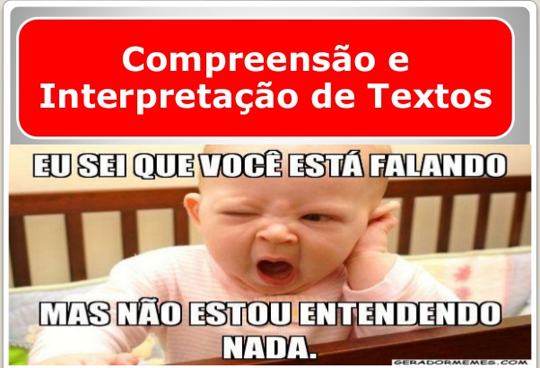

Slide 21
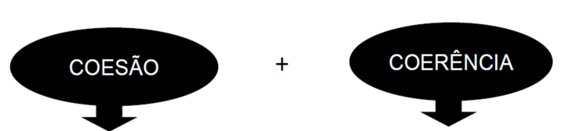
Elementos de ligação da superfície Textual
Continuidade sentido do texto

Slide 22
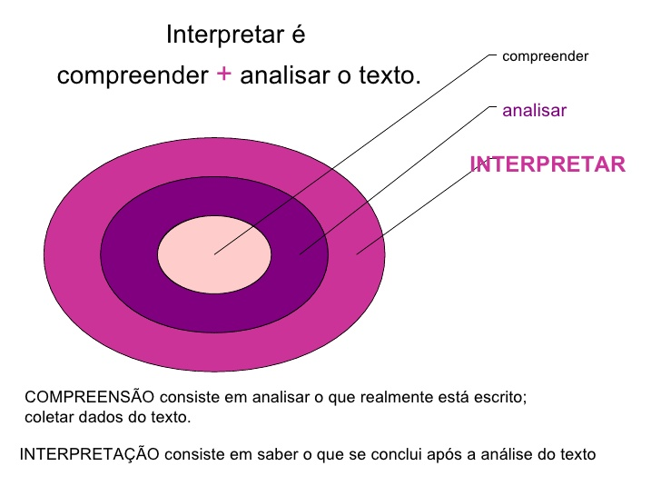

Slide 23
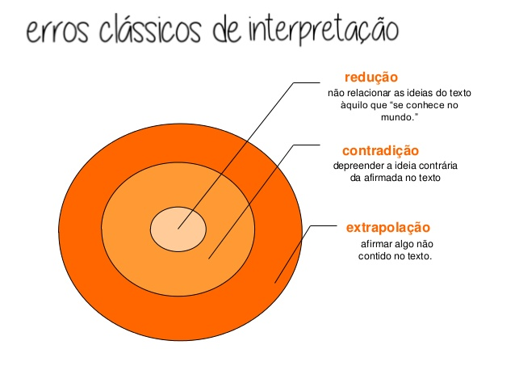

Slide 24
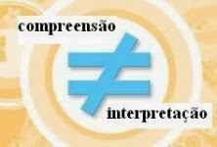
Compreensão é quando eu leio um texto e a partir das informações que estão no próprio texto eu tenho a compreensão.
Interpretação é aquilo que eu faço a partir do texto. Eu extrapolo as informações , eu deduzo , eu posso inferir novas informações .

Slide 25
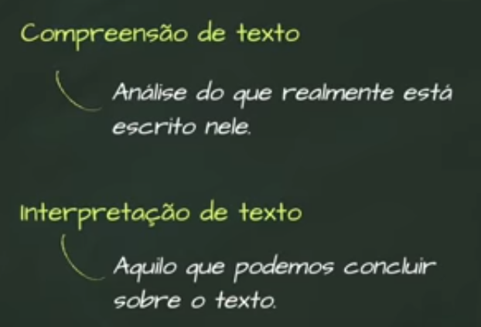

Slide 26
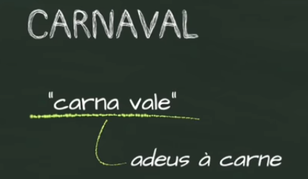

Exemplo:
A palavra carnaval vem do latim carnem levare, que significa “abster-se, afastar-se da carne”
Onde se fazia um festa para comemorar e marcar o inicio da quaresma onde a pessoa deveria ficar 40 dias sem comer carne.
Isso é a compreensão da palavra carnaval.” O adeus a carne”
Já no Brasil a interpretação da palavra carnaval se dá para a festa da carne. Abrangendo os sentidos figurado e literal da palavra.

Slide 27
Sentido literal é aquele que pode ser tomado como o sentido “básico, usual” da palavra ou expressão, esse pode ser compreendido sem ajuda do contexto. Quando uma palavra ou enunciado se apresenta em seu sentido usual, adquire valor denotativo. Sentido figurado é o que as palavras ou expressões adquirem em situações particulares de uso. A palavra tem valor conotativo quando seu significado é ampliado ou alterado no contexto em que é empregada, sugerindo idéias que vão além de seu sentido mais usual.

Slide 28
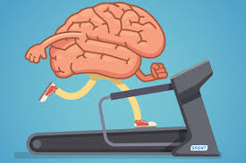
Vamos praticar?

Slide 29
Para iniciar, vamos retomar o significado de ler, compreender e interpretar.
Ler significa ter contato com o texto, com sua forma e com suas palavras, decodificando-as.
Compreender significa perceber o que está escrito, compreender o que diz o texto, mesmo que de maneira superficial.
Interpretar significa aprofundar-se no texto, conseguir determinar o significado de algo de maneira implícita e explícita.
Agora, vamos aos exercícios propostos.

Slide 30
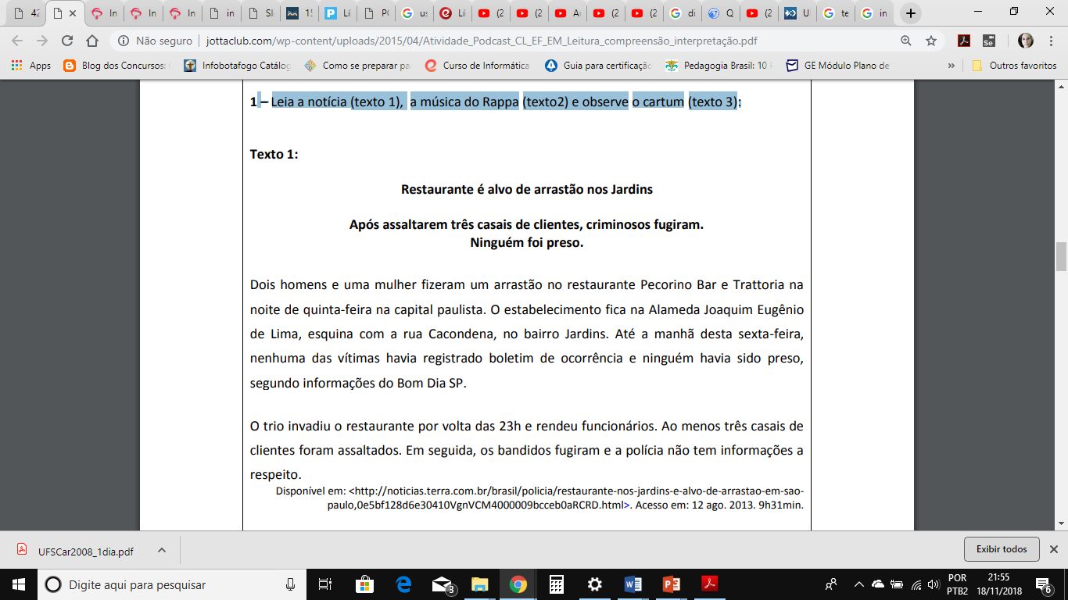
Disponível em: <http://noticias.terra.com.br/brasil/policia/restaurante-nos-jardins-e-alvo-de-arrastao-em-saopaulo,0e5bf128d6e30410VgnVCM4000009bcceb0aRCRD.html>

Slide 31
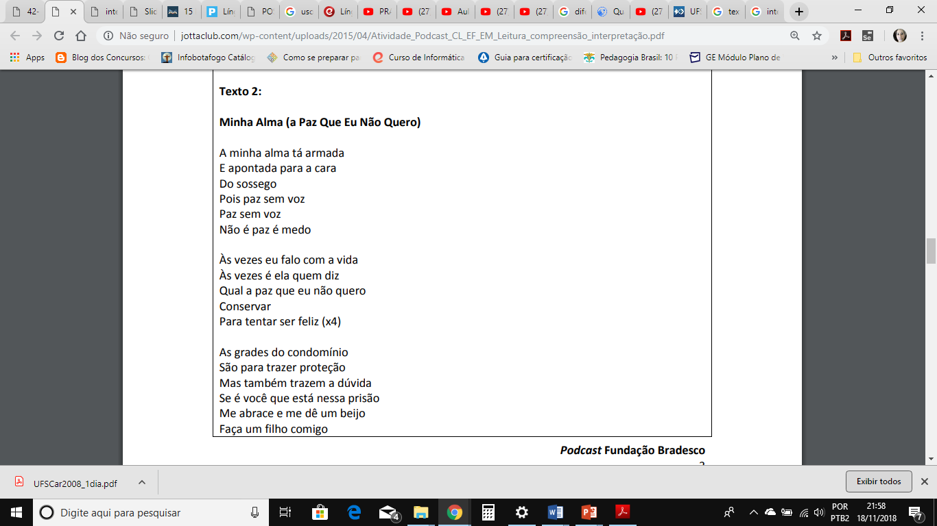
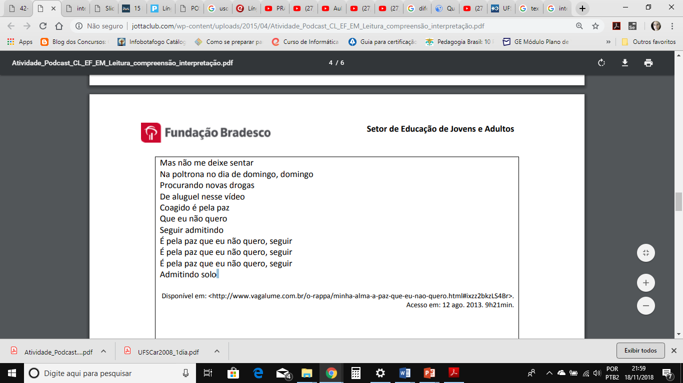
Disponível em: <http://www.vagalume.com.br/o-rappa/minha-alma-a-paz-que-eu-nao-quero.html#ixzz2bkzLS4Br>

Slide 32
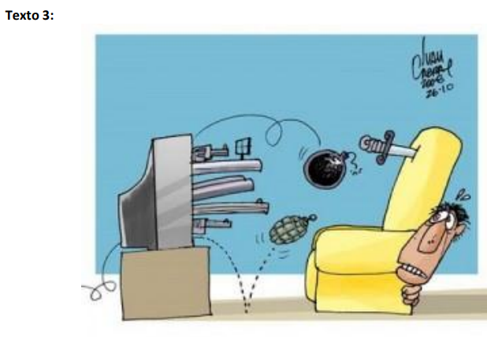
Disponível em: <http://macaibaindependente.com.br/2013/05>

Slide 33
a) Qual é o tema abordado nos três textos?
b) Em relação à notícia, texto 1, qual é o assunto que ela explora?
c) Sobre a música responda:
I – Paz sem voz não é paz é medo. Qual é a interpretação para essa frase? Por que paz sem voz é medo?
II – As grades do condomínio são pra trazer proteção, mas também trazem a dúvida se é você que “tá” nessa prisão. Que prisão é essa a que se refere o compositor?
III - O título da canção é Minha Alma (A paz que eu não quero). Que tipo de paz esse homem não quer?
IV – Conclua, qual é a principal crítica que a música faz?

Slide 34
d) Sobre o cartum responda:
I – Por que o homem está escondido atrás da poltrona?
II – Qual a intenção do cartum ao mostrar armamentos desse tipo, como armas de fogo, granada e faca, saindo de dentro da TV?
e) Com base nos três textos, responda:
I - Qual deles fala sobre a violência de maneira mais clara?
II - Qual deles fala sobre a violência, mas é preciso de uma leitura mais criteriosa para compreendê-lo e interpretá-lo? Por quê?

Slide 35
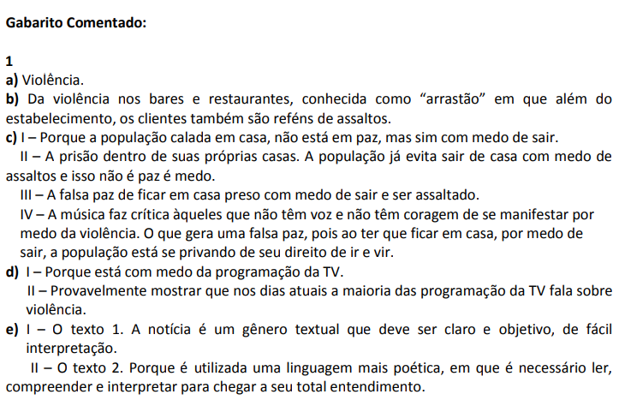

Slide 36
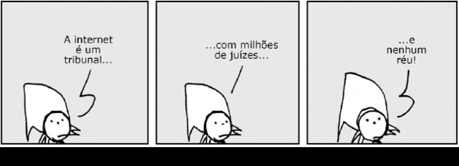
A última fala da tirinha causa um estranhamento, porque assinala a ausência de um elemento fundamental para a instalação de um tribunal: a existência de alguém que esteja sendo acusado.
Essa fala sugere o seguinte ponto de vista do autor em relação aos usuários da internet:
a) proferem vereditos fictícios sem que haja legitimidade do processo
b) configuram julgamentos vazios ainda que existam crimes comprovados
c) emitem juízos sobre os outros mas não se veem na posição de acusados
d) apressam-se em opiniões superficiais mesmo que possuam dados concretos

Slide 37
(Fuvest 2014 - Primeira Fase) A civilização “pós-moderna” culminou em um progresso inegável, que não foi percebido antecipadamente, em sua inteireza. Ao mesmo tempo, sob o “mau uso” da ciência, da tecnologia e da capacidade de invenção nos precipitou na miséria moral inexorável. Os que condenam a ciência, a tecnologia e a invenção criativa por essa miséria ignoram os desafios que explodiram com o capitalismo monopolista de sua terceira fase.
Em páginas secas premonitórias, E. Mandel¹ apontara tais riscos. O “livre jogo do mercado” (que não é e nunca foi “livre”) rasgou o ventre das vítimas: milhões de seres humanos nos países ricos e uma carrada maior de milhões nos países pobres. O centro acabou fabricando a sua periferia intrínseca e apossou-se, como não sucedeu nem sob o regime colonial direto, das outras periferias externas, que abrangem quase todo o “resto do mundo”. : Ernest Ezra Mandel (1923-1995): economista e militante político belga.

Slide 38
O emprego de aspas em uma dada expressão pode servir, inclusive, para indicar que ela :
I.foi utilizada pelo autor com algum tipo de restrição; II. pertence ao jargão de uma determinada área do conhecimento; III. contém sentido pejorativo, não assumido pelo autor.
Considere as seguintes ocorrências de emprego de aspas presentes no texto:
A. “pós-moderna” (L. 1); B. “mau uso” (L. 2); C. “livre jogo do mercado” (L.6); D. “livre” (L. 7); E. “resto do mundo” (L. 9).

Slide 39
Alternativa c: emitem juízos sobre os outros mas não se veem na posição de acusados
Alternativa a: A e C

Slide 40
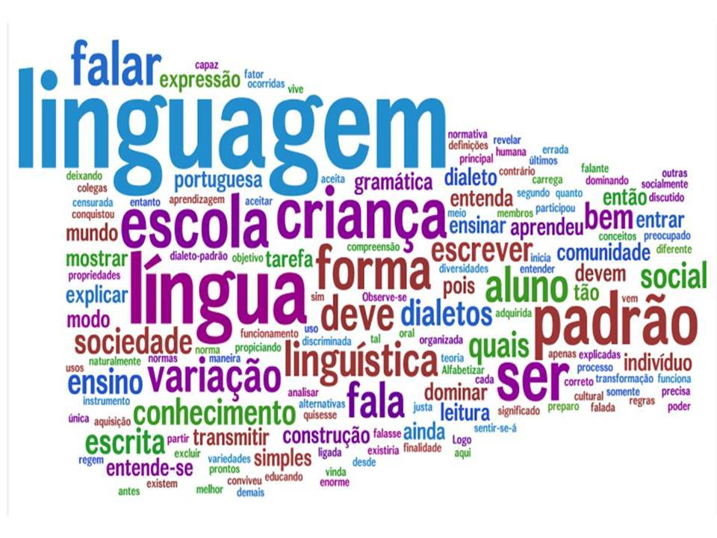

Slide 41

LINGUAGEM
É a representação do pensamento por meio de sinais que permitem a comunicação e a interação entre as pessoas.

Slide 42
LINGUAGEM
VERBAL
NÃO-VERBAL

Slide 43
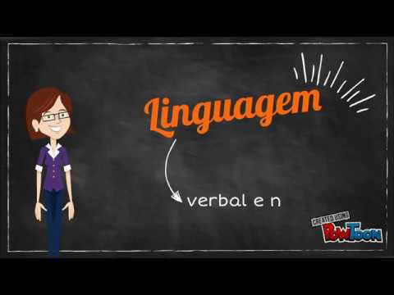

Slide 44
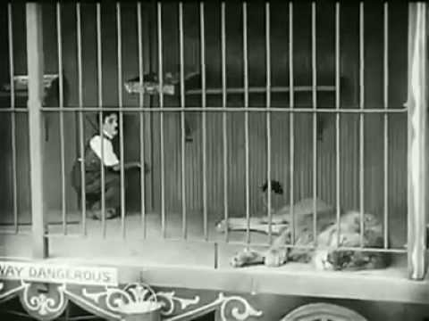
Presta atenção neste trecho e diga quais as linguagens que você consegue perceber.

Slide 45



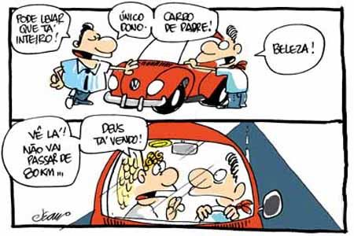
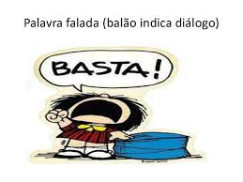
Linguagem Verbal

Slide 46
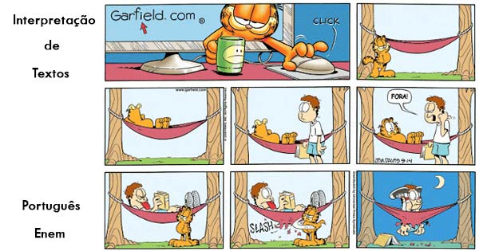

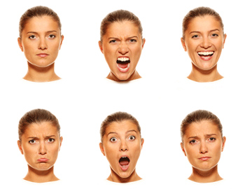

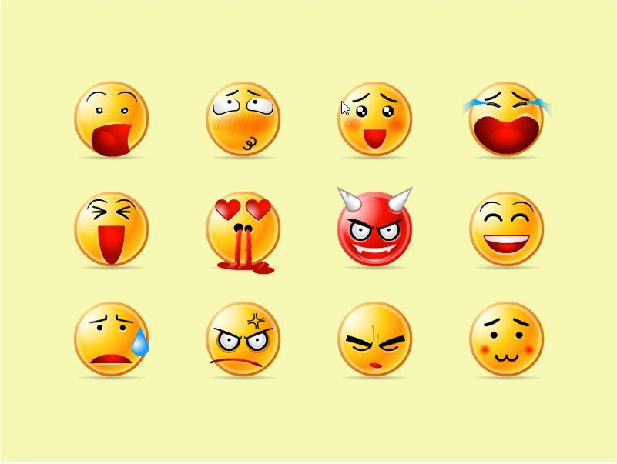
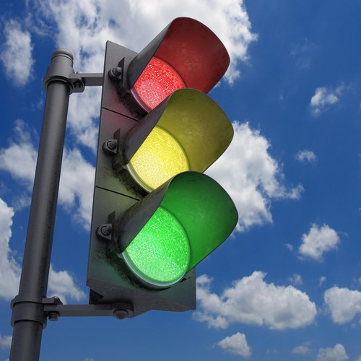
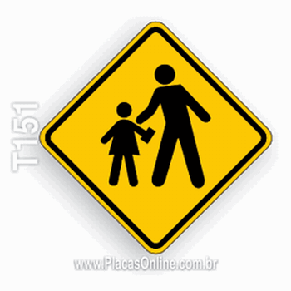
Linguagem Não-Verbal

Slide 47
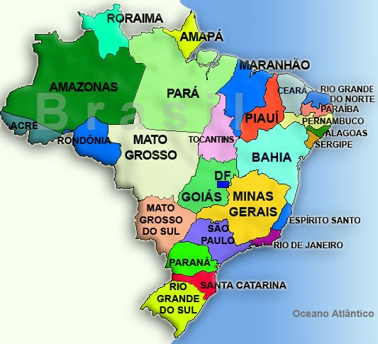

Slide 48
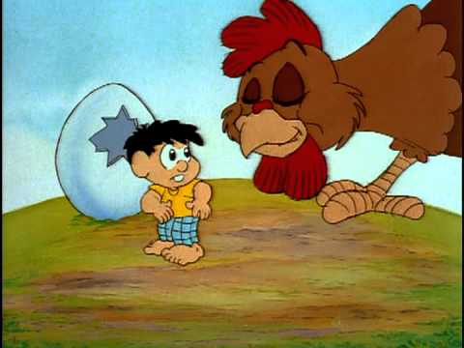

Slide 49

DIALETOS
São variedades originadas das diferenças de região, de idade, de sexo, de classes ou de grupos sociais e da própria evolução histórica da língua.
GÍRIAS
Tá ligado
Eita! trem bão!
Diferenças regionais:
Mandioca= Norte
Macaxeira=Centro-oeste
Aipim= Sul e sudeste

Slide 50
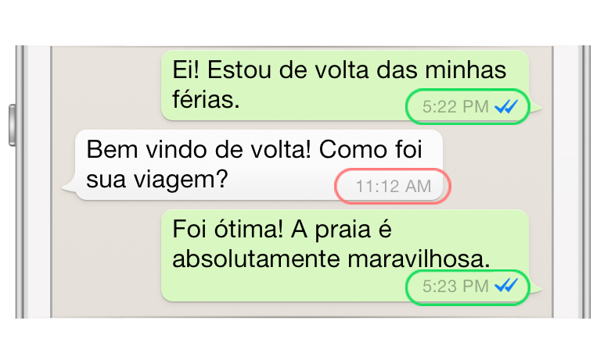
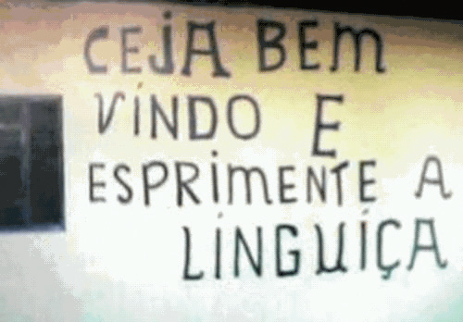
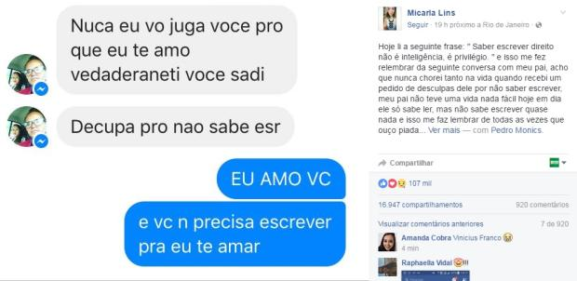
Variedades linguísticas: são as variações que uma língua apresenta, de acordo com as condições sociais, culturais, regionais e históricas em que é utilizada.

Slide 51
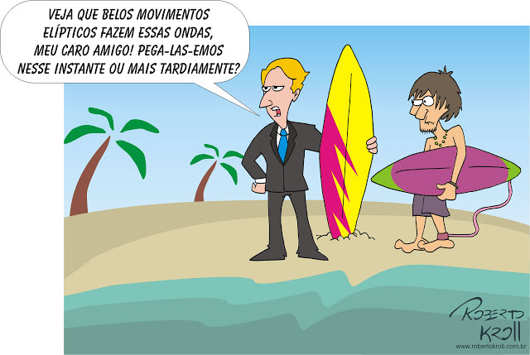
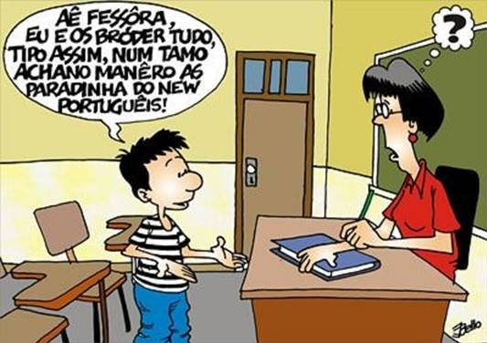
Vamos analisar essas duas falas:

Slide 52
Norma culta: é a língua padrão, a variedade linguística de maior prestígio social.
Norma popular: são todas as variedades linguísticas diferentes da língua padrão.

Slide 53
Norma popular
Viage
Tá falano
Ceis vão
Isso é para mim fazer
As pessoa

Slide 54
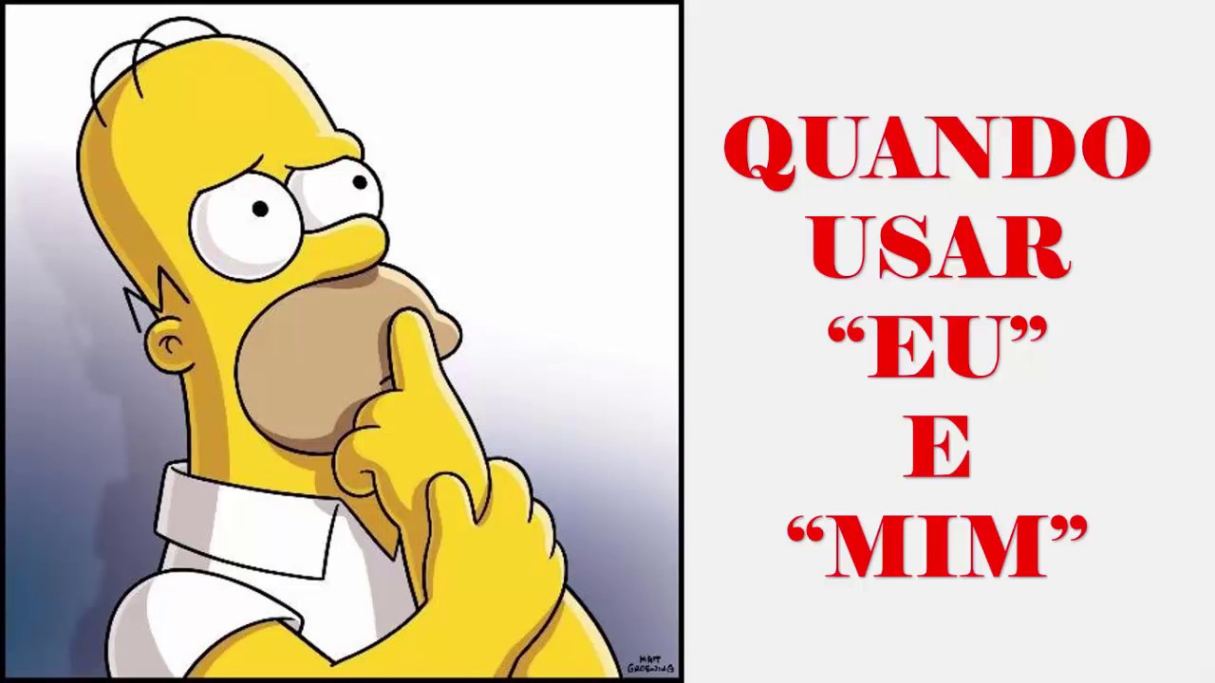
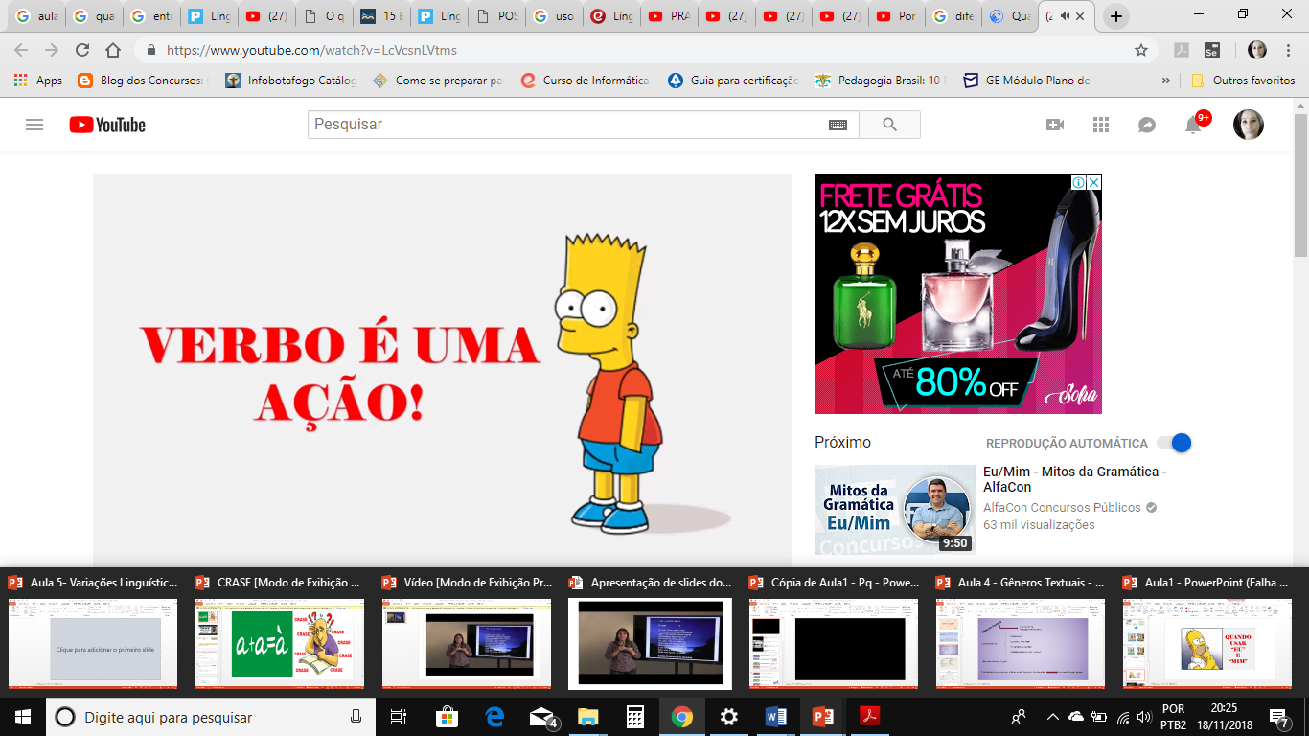

Slide 55
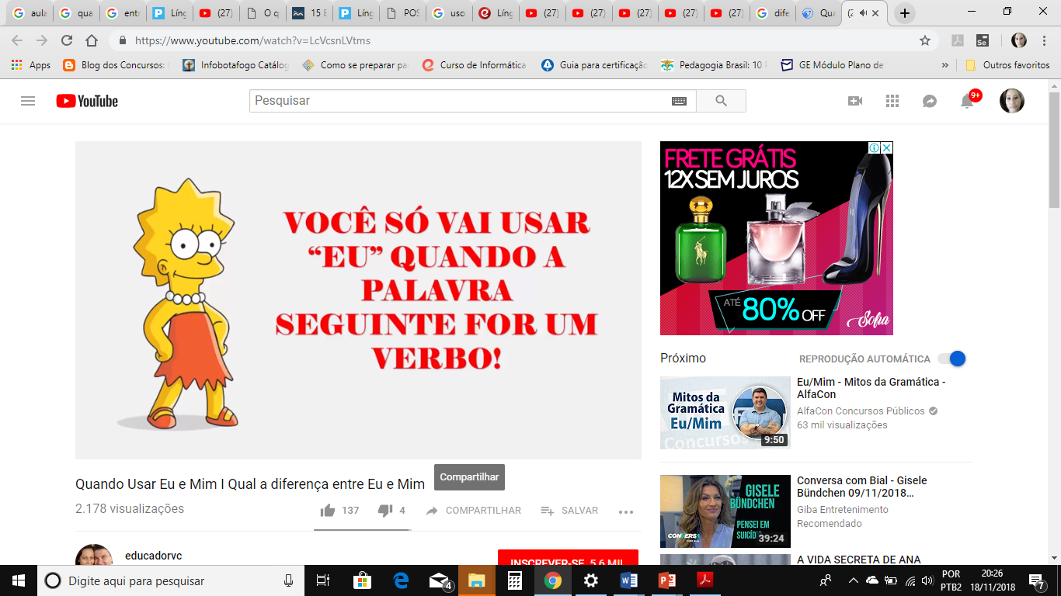
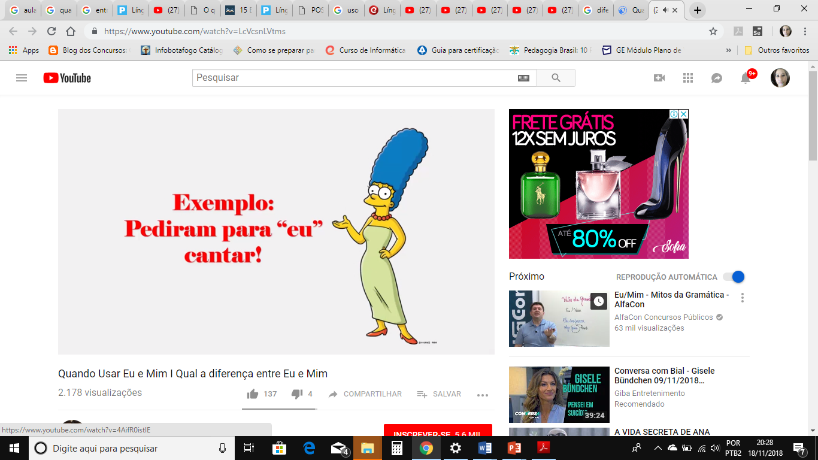
Lembrem-se das palavras que vocês podem conjugar como : andar, falar , cantar e outros...
Sempre que após a palavra aparecer um verbo aparecer um verbo será “EU” ao contrário será “MIM”

Slide 56
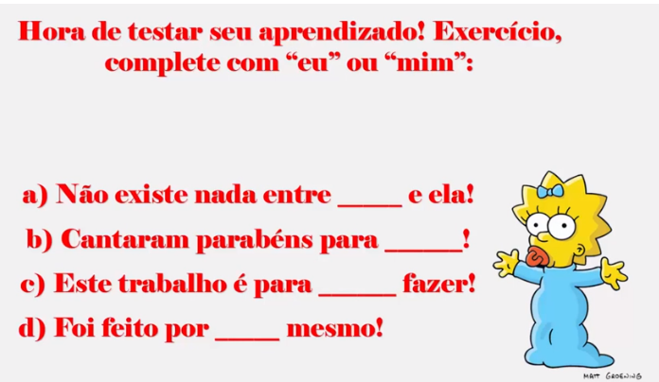

Slide 57
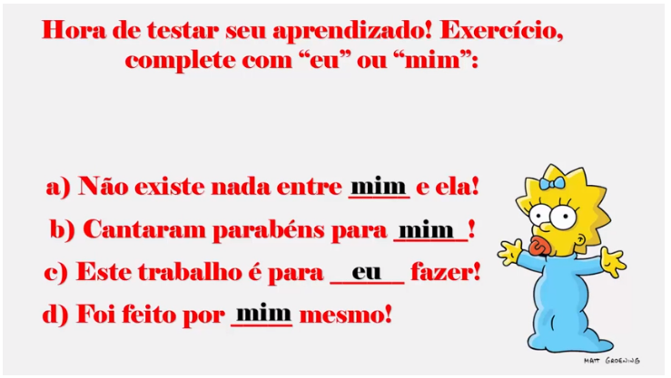

Slide 58
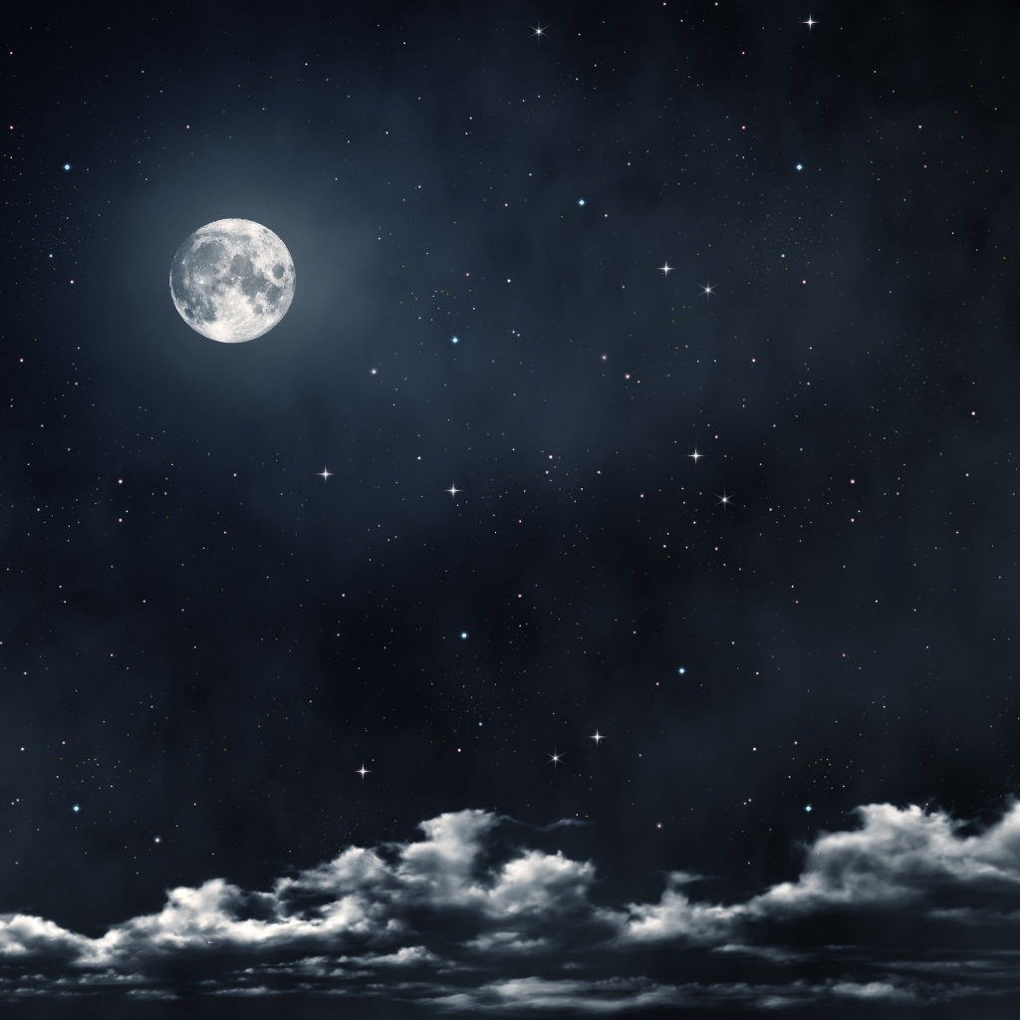
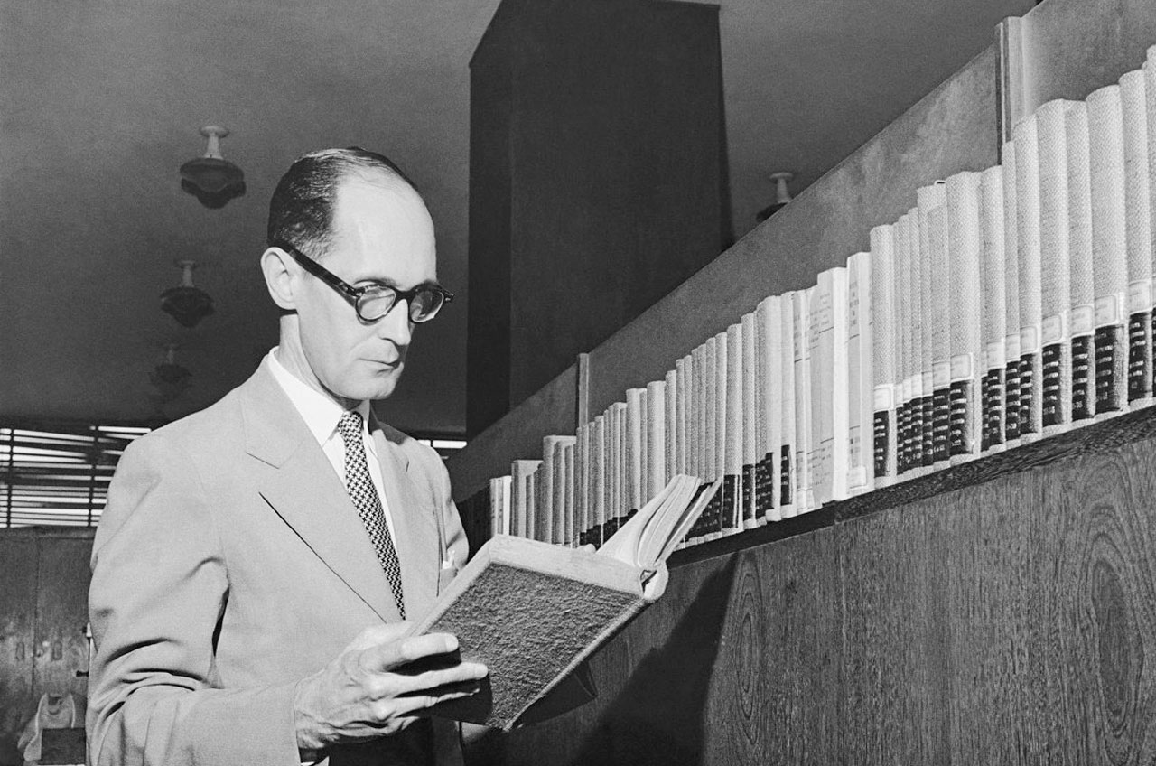
Passagem da Noite
É noite. Sinto que é noite
não porque a sombra descesse
(bem me importa a face negra)
mas porque dentro de mim,
no fundo de mim, o grito
se calou, fez-se desânimo.
Sinto que nós somos noite,
que palpitamos no escuro
e em noite nos dissolvemos.
Sinto que é noite no vento,
noite nas águas, na pedra.
E que adianta uma lâmpada?
E que adianta uma voz?
É noite no meu amigo.
É noite no submarino.
É noite na roça grande.
É noite, não é morte, é noite
de sono espesso e sem praia.
Não é dor, nem paz, é noite,
é perfeitamente a noite.
...
Carlos Drummond de Andrade

Slide 59

Dessa forma podemos dizer que o poeta deixa de lado o significado DENOTATIVO do termo NOITE e trabalha com seus significados CONOTATIVOS

Slide 60
DENOTAÇÃO
CONOTAÇÃO
DR
CF
SENTIDO REAL
SENTIDO FIGURADO
O homem está triste e seus sentimentos estão escuros como a noite
Noite: espaço de tempo entre o crepúsculo e o amanhecer

Slide 61
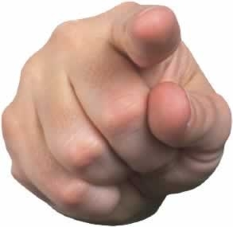
VOCÊ EM AÇÃO!!!!!!!!!!!

Slide 62
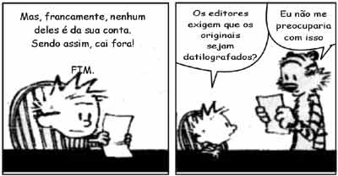
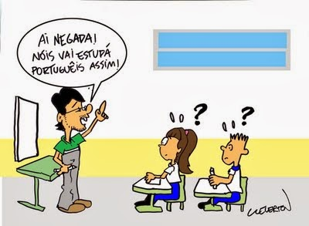
Vamos relembrar os conceitos estudados até agora. :
Para que serve a linguagem?
Quais são os tipos de linguagem?
Cite um exemplo de cada tipo de linguagem.
___________________: São variedades originadas das diferenças de região, de idade, de sexo, de classes ou de grupos sociais e da própria evolução histórica da língua.
Nomeie as normas de linguagem:

Slide 63
(ENEM 2012)
eu gostava muito de passeá… saí com as minhas colegas… brincá na porta di casa di vôlei… andá de patins… bicicleta… quando eu levava um tombo ou outro… eu era a::… a palhaça da turma… ((risos))… eu acho que foi uma das fases mais… assim… gostosas da minha vida foi… essa fase de quinze… dos meus treze aos dezessete anos…
A.P.S., sexo feminino, 38 anos, nível de ensino fundamental. Projeto Fala Goiana, UFG. 2010 (inédito).
Um aspecto da composição estrutural que caracteriza o relato pessoal de A.P.S. como modalidade falada da língua é
( )predomínio de linguagem informal entrecortada por pausas.
( )vocabulário regional desconhecido em outras variedades do português.
( ) realização do plural conforme as regras da tradição gramatical.
( ) ausência de elementos promotores de coesão entre os eventos narrados.
( )presença de frases incompreensíveis a um leitor iniciante.

Slide 64
6) O que é Denotação? _____________________________________________________________________
________________________________________________________________________________________
7) Escreva um exemplo de denotação: ________________________________________________________
8) O que é conotação? ______________________________________________________________________
________________________________________________________________________________________
9) Dê um exemplo de conotação: _____________________________________________________________
________________________________________________________________________________________

Slide 65
Soneto de separação De repente do riso fez-se o pranto Silencioso e branco como a bruma E das bocas unidas fez-se a espuma E das mãos espalmadas fez-se o espanto. De repente da calma fez-se o vento Que dos olhos desfez a última chama E da paixão fez-se o pressentimento E do momento imóvel fez-se o drama. De repente, não mais que de repente Fez-se de triste o que se fez amante E de sozinho o que se fez contente. Fez-se do amigo próximo o distante Fez-se da vida uma aventura errante De repente, não mais que de repente.
Vinicius de Moraes
Leia e analise este lindo poema de Vinícius de Moraes e explique, com exemplos, qual o significado que o poeta usou.

Slide 66
Possível resposta :
Embora tenha utilizado uma linguagem simples e direta em vários de seus sonetos, Vinícius aproximou a linguagem do Soneto de separação à linguagem romântica, com versos permeados por metáforas e que idealizam o amor e a mulher amada. Portanto, não é correto afirmar que no poema em questão existam traços de erotismo, que também faz parte de sua poética.

